Slide 1



Advanced Mathematics in the Mining Industry
DESAFÍO: “MANTENIMIENTO PREDICTIVO USANDO MODELOS”

Slide 2







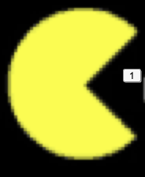

Slide 3

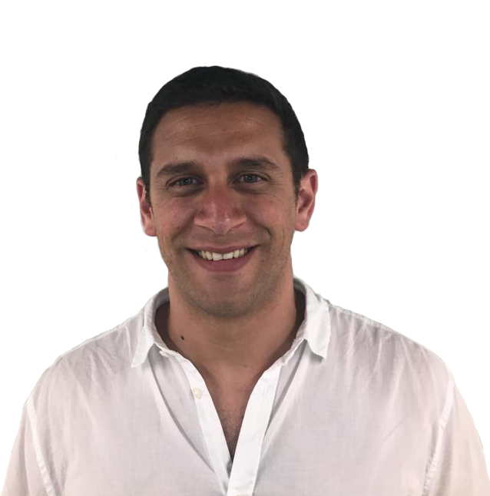
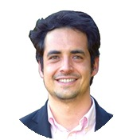



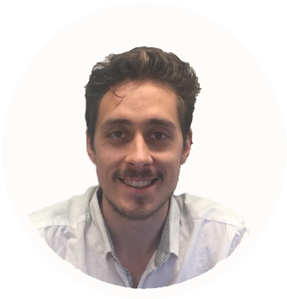
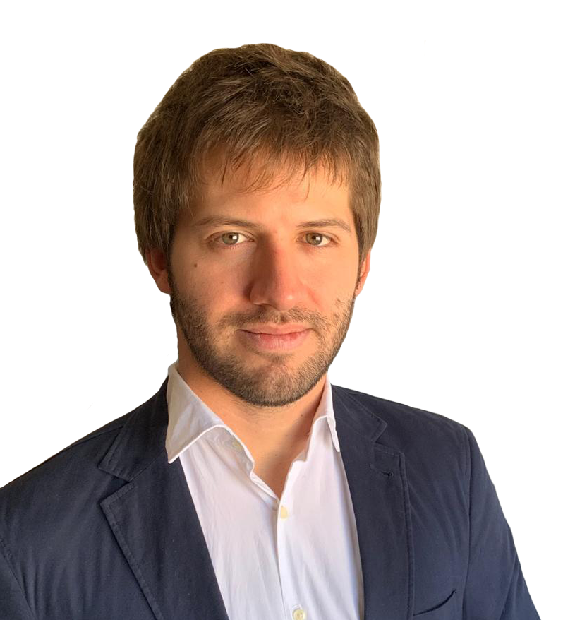
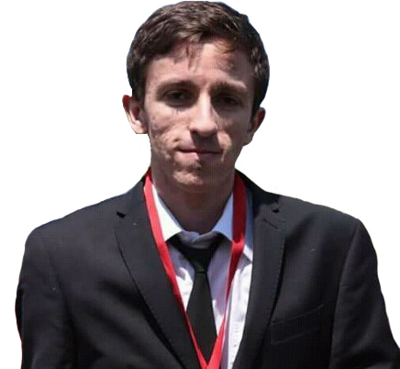
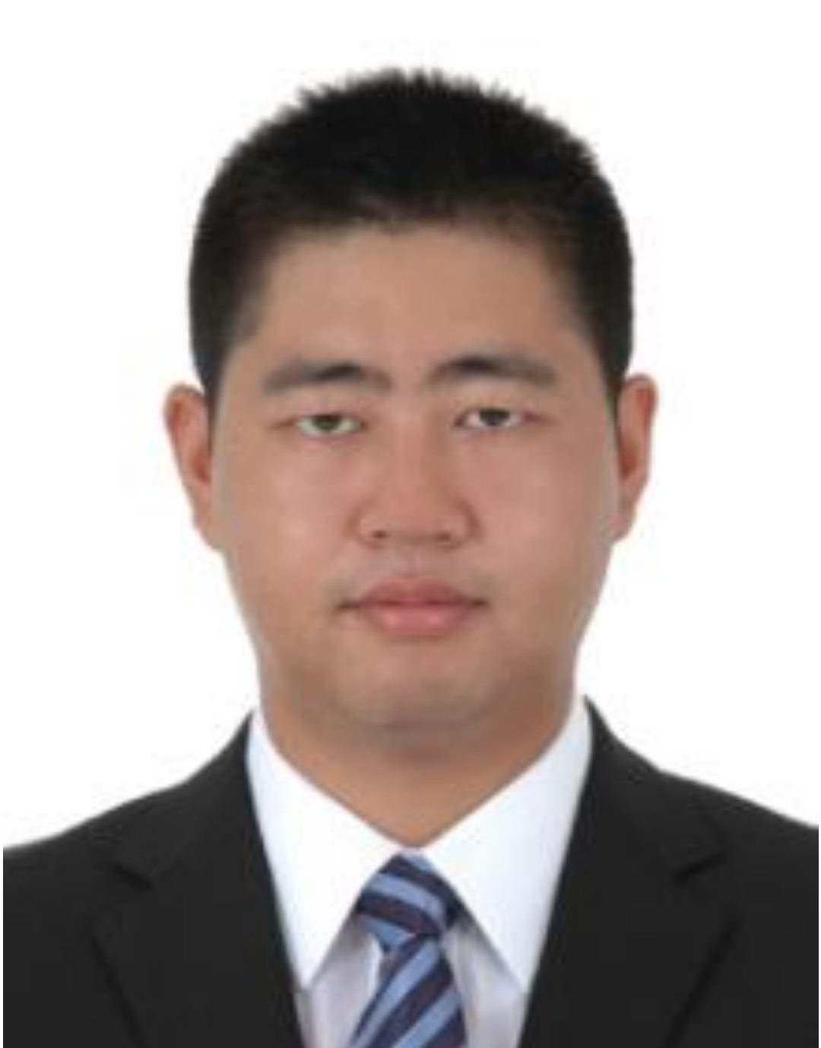

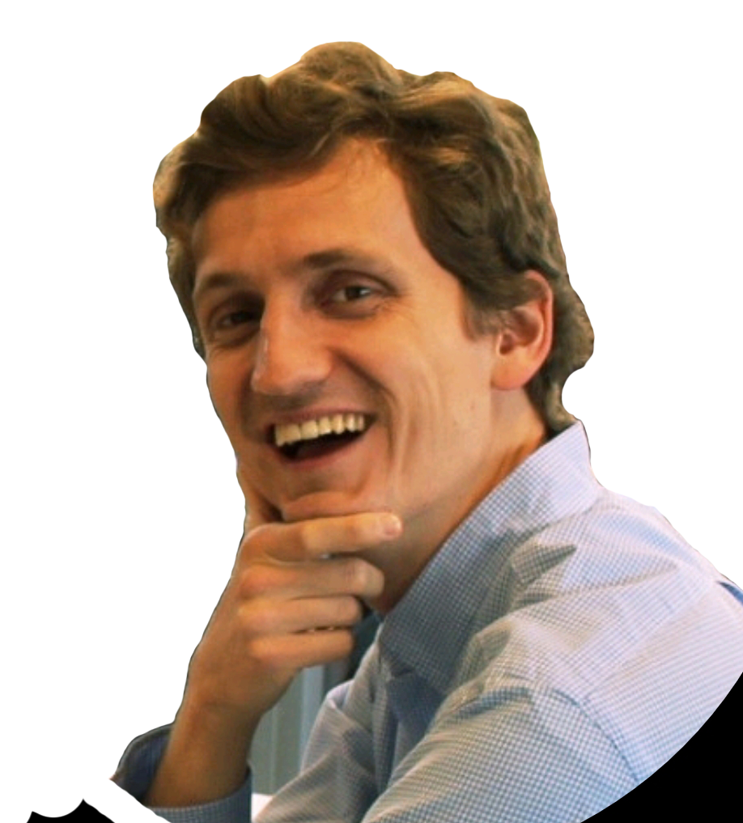
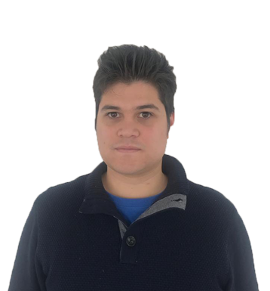
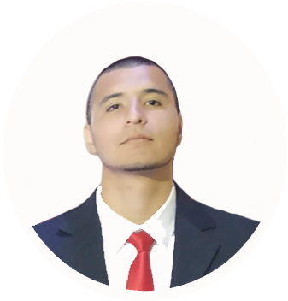
EQUIPO TESSERACTO
PAMELA MUÑOZ
JOSE CERECEDA
Data Science
Data Science
Ing. Civil Industrial UCH
Matemática
Estadística
Algoritmos
Ing. Matemático UCH
JOSÉ CUMSILLE
JORDAJ ZULETA
Gerente General
Director Comercial
BA Matemáticas
MA Economía UC
MATIAS MORALES
Stanford Igniter
Ing. Civil UC
JOAQUÍN CARRASCO
Data Science
Data Science
Estadístico UC
Ing. Civil Mecánico UCH
Data
Engineer
Data
Analyst
DIEGO BARREIRO
Data
Scientist
LIU QING YUN
Data Engineer
Data Science
Ing. Informático DUOC
UX
Comunicación
de datos
Ing. Electrónico
Chongqing University, China
Ingeniería
de Software
Data
Visualiza-
tion
CAMILO ROJAS
GEFF LANG
Data Arquitect
Business Development Latam
Ing. Informático DUOC
Msc. Business Engineering,
KBS Francia
ANGELO CANDIA
JAIME ROVEGNO C.
Data Engineer
Data Visualization
Ing. Informático DUOC
Ing. Civil de Minas UCH
* Perfiles en rojo trabajan de forma Part Time.

Slide 4



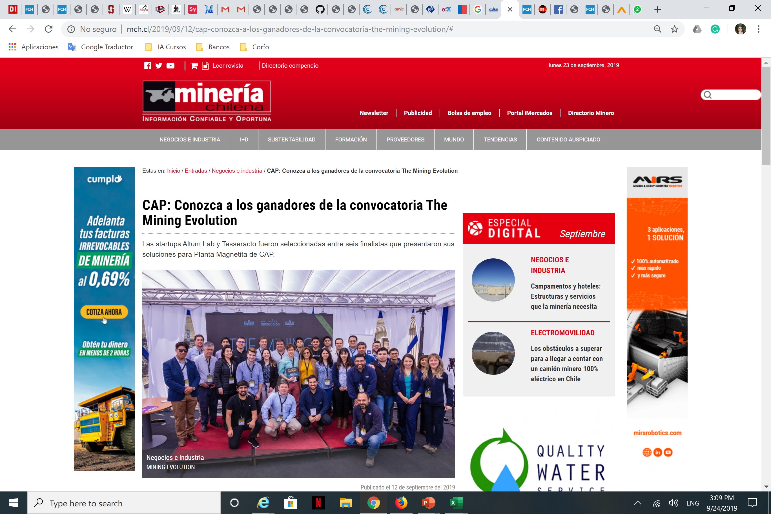
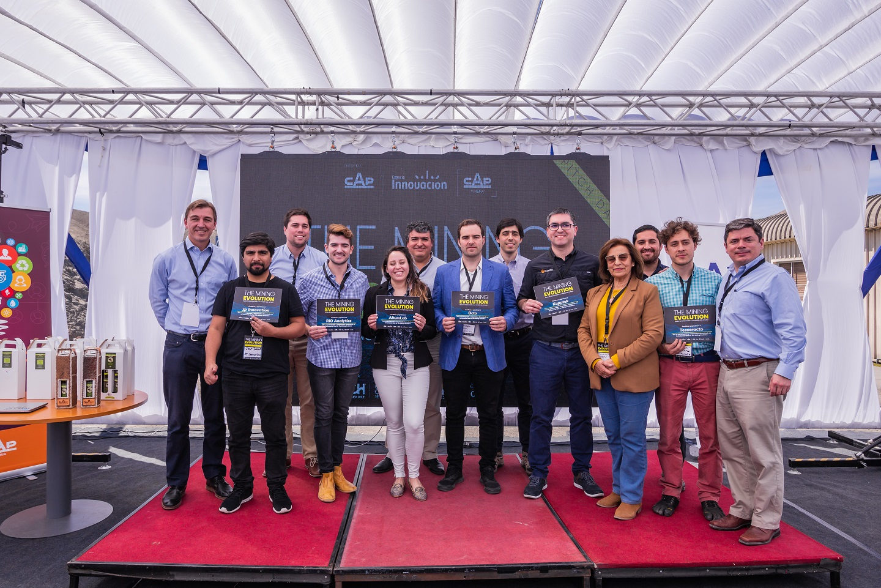
MANTENIMIENTO PREDICTIVO
GANADOR CONVOCATORIA THE MINING EVOLUTION MANTENIMIENTO PREDICTIVO
DE TODA LA PLANTA MAGNETITA CAP

Slide 5




NUESTROS CLIENTES Y TECNOLOGÍAS
IA EN SEGURIDAD
MACHINE LEARNING CONSUMO
COMBUSTIBLE PELAMBRES
IA MANTENIMIENTO
PREDICTIVO
IA EN RELACIONES CORPORATIVAS COMUNIDADES
GANADOR DESAFÍO MAYOR EFICIENCIA
EN EL CONSUMO DE DIÉSEL
GANADOR CONVOCATORIA
MANTENIMIENTO PREDICTIVO
ESTADO
ESTADO
ESTADO
ESTADO
Tecnología operando
Pilotaje
Pilotaje
Calibración
Modelamiento asignación verificación de condiciones críticas.
Análisis y feedback personalizado automático observaciones de conducta.
Detección de prácticas operacionales que generan sobreconsumo de combustible.
Modelamiento predictivo en base a información semántica trabajadores en terreno.
Modelamiento predictivo acciones de stakeholders en base a información semántica de redes sociales.

Slide 6
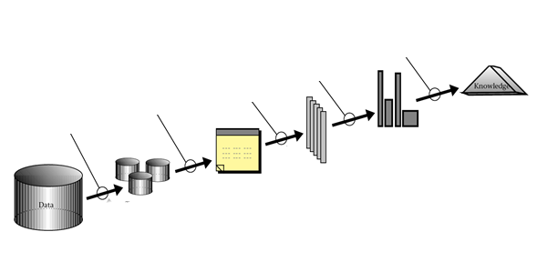
METODOLOGÍA
Evaluación
Despliegue
Modelos Univariable
Modelado
Preparación de datos
Comprensión de los datos
Comprensión del negocio
Patrones
Despliegue
Evaluación
Transformación
Modelado
Procesamiento
Preparación de datos
Selección
Comprensión de los datos
Comprensión del negocio
Patrones
Evaluación
Despliegue
Transformación
Modelado
Procesamiento
Selección
Preparación de datos
Comprensión de los datos
Comprensión del negocio
Modelos Multivariable
Patrones
Transformación
Procesamiento
Selección
Deep Learning

Slide 7
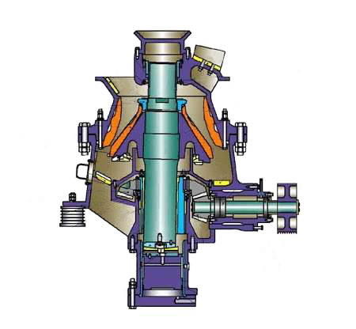

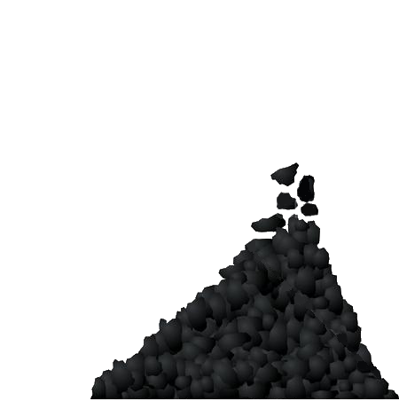
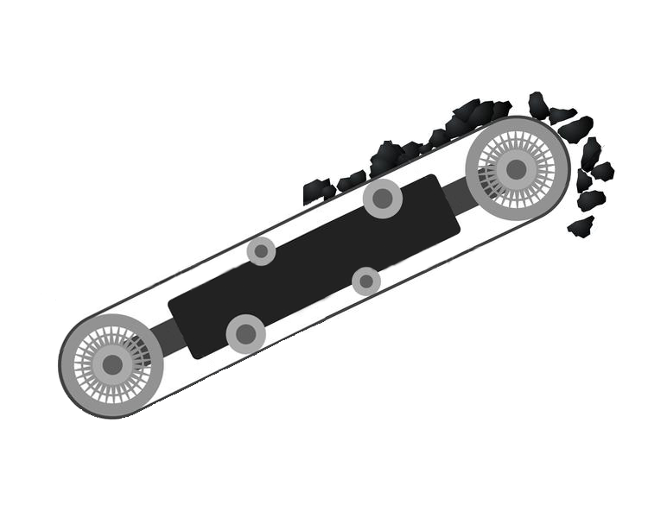




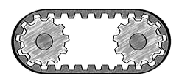
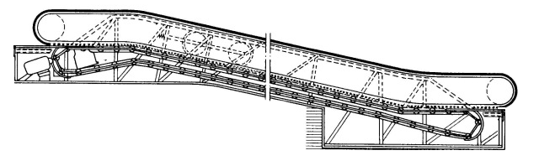
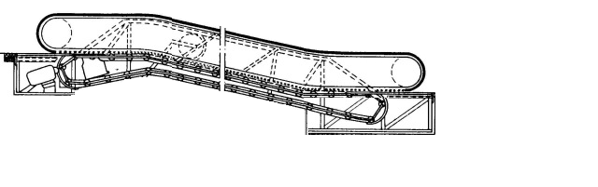
ENTENDIMIENTO DE LA PROBLEMÁTICA
2 Chancadores (CH)
¿Que variables inciden en la generación de energía?
¿Se pueden generar modelos predictivos de energía?
Stock Pile
4 Feeder (Vel)
¿La energía puede predecir la mantención y operación de la faena?
Pesómetro
P1
Correa 1
CV005
Pesómetro
P2
Torque
Correa 2
CV006
Correa 3
CV007

Slide 8
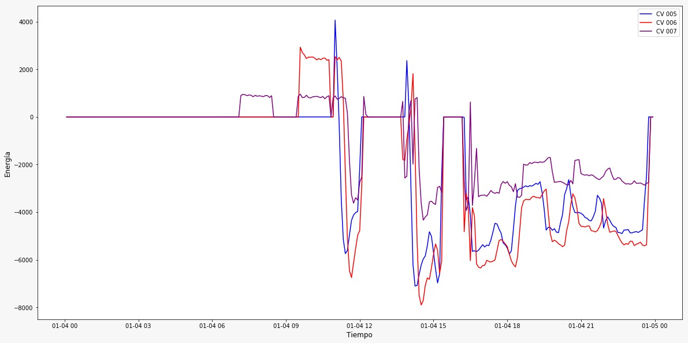
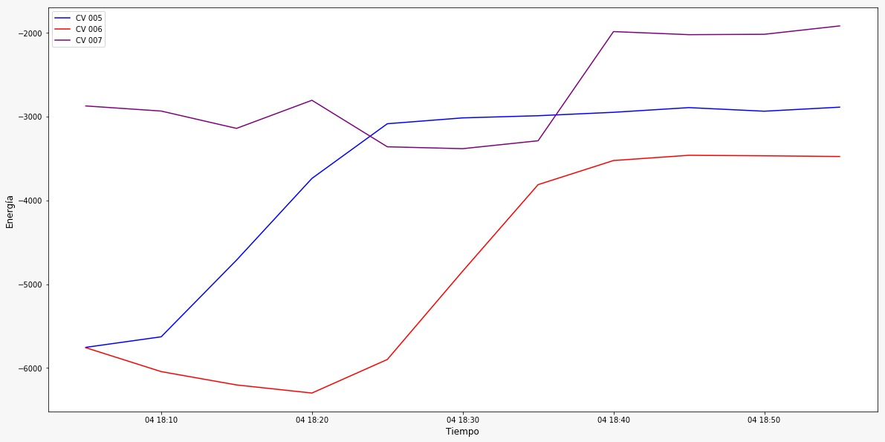

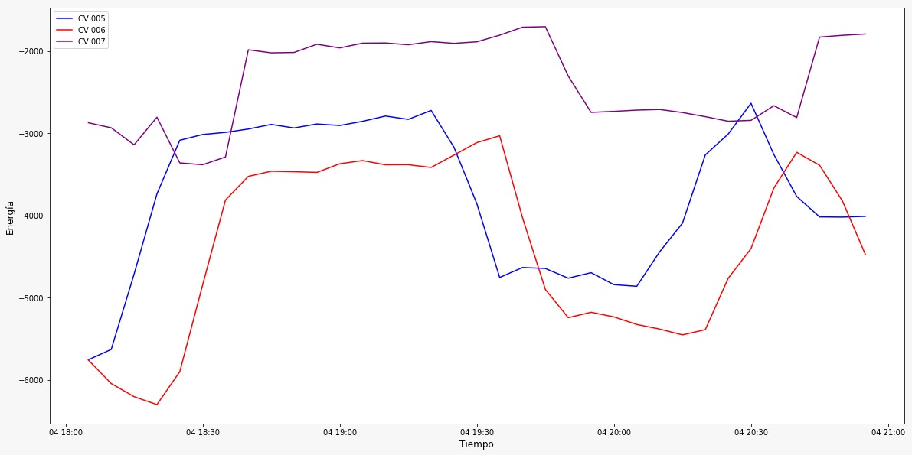

INVESTIGACIÓN EXPLORATORIA - ¿Qué modelar? Desfase
Energía CV005 – CV006 – CV007 v/s 4 Enero 2018
Energía CV005 – CV006 – CV007 v/s 4 Enero 2018 (18:10-18:50 pm)
Coeficiente de variación energía respecto a CV005
4000
2000
2000
0
0
ENERGÍA
⍵
⍺
ENERGÍA
14 min app.
-2000
-2000
Desfase de tiempo entre correas
-4000
-4000
-6000
-6000
15 min app.
-8000
01-04-06
01-04-12
04 18:10
04 18:20
04 18:30
04 18:40
04 18:50
01-04-03
01-04-15
01-04-00
01-04-09
01-05-00
01-04-21
TIEMPO (mes, día, hora)
01-04-18
TIEMPO (día, hora)
Visualización aumentada
Energía CV007 = ⍵ x CV005
Energía CV006 = ⍺ x CV005
Energía CV005 – CV006 – CV007 v/s 4 Enero 2018 (18:00-21:00 pm)
Correas en serie (Se modela según CV005).
Tiempo de bloque en cada correa conocido.
Largo de correas conocido (según velocidad).
Correlación de energía por correa
Pendiente de correas.
2000
0
ENERGÍA
-2000
-4000
Visualización aumentada y coeficiente de variación
-6000
04 18:00
04 18:30
04 19:00
04 19:30
04 20:00
04 20:30
04 21:00
TIEMPO (día, hora)

Slide 9
INVESTIGACIÓN EXPLORATORIA – Distribución y variabilidad
Histograma Energía CV005
Boxplot Energía CV005
Datos
Correa
Energía
Energía
Correlación entre variables
 | CV.005 | P1.CV.005 | P2.CV.005 | VEL_FEEDER_220 | VEL_FEEDER_225 | VEL_FEEDER_230 | VEL_FEEDER_235 | TORQUE_P5 | FEEDERS_FUNCIONANDO
CV.005 | 1,00 | -0,96 | -0,96 | -0,85 | -0,89 | -0,88 | -0,20 | 0,99 | -0,95
P1.CV.005 | -0,96 | 1,00 | 1,00 | 0,88 | 0,92 | 0,91 | 0,22 | -0,94 | 0,99
P2.CV.005 | -0,96 | 1,00 | 1,00 | 0,87 | 0,92 | 0,91 | 0,22 | -0,94 | 0,98
VEL_FEEDER_220 | -0,85 | 0,88 | 0,87 | 1,00 | 0,76 | 0,76 | -0,04 | -0,83 | 0,87
VEL_FEEDER_225 | -0,89 | 0,92 | 0,92 | 0,76 | 1,00 | 0,83 | 0,08 | -0,87 | 0,91
VEL_FEEDER_230 | -0,88 | 0,91 | 0,91 | 0,76 | 0,83 | 1,00 | 0,03 | -0,86 | 0,91
VEL_FEEDER_235 | -0,20 | 0,22 | 0,22 | -0,04 | 0,08 | 0,03 | 1,00 | -0,19 | 0,23
TORQUE_P5 | 0,99 | -0,94 | -0,94 | -0,83 | -0,87 | -0,86 | -0,19 | 1,00 | -0,93
FEEDERS_FUNCIONANDO | -0,95 | 0,99 | 0,98 | 0,87 | 0,91 | 0,91 | 0,23 | -0,93 | 1,00
* Sin outliers ni valores nulos

Slide 10
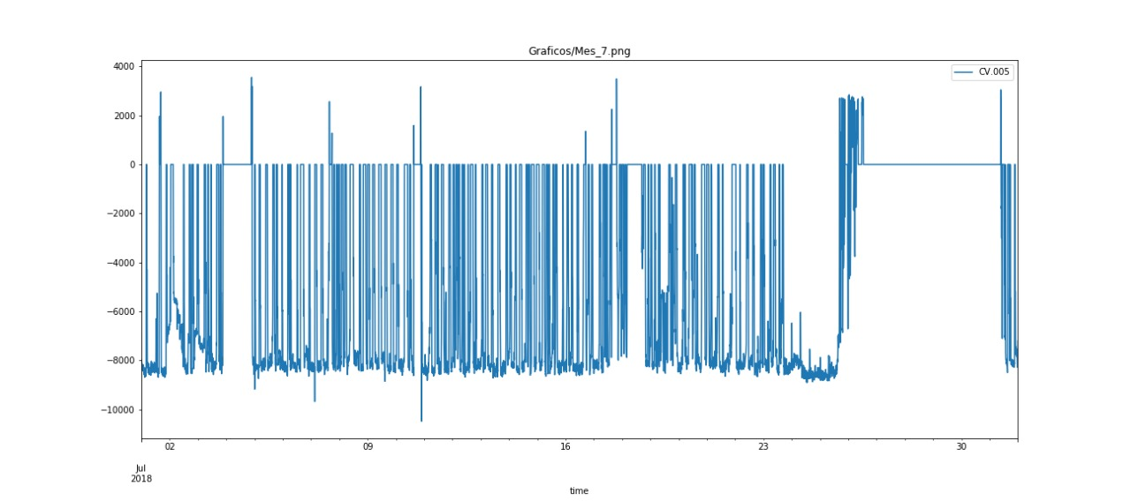
INVESTIGACIÓN EXPLORATORIA - Punto de Quiebre
Energía CV005 – Pesómetros P1-P2 – Tiempo (04 de enero 2018)
Valores de peso correa entre 0 - 3.000 toneladas/hora se utiliza energía
Valores de peso correa entre 3.000 – 11.000 toneladas/hora se genera energía.
Energía CV005 – Tiempo (Julio 2018)
Energía
Detección de fallas y tipo de falla.
Modelos predictivos de falla.
Julio 2018

Slide 11



MODELOS UTILIZADOS - Unión de Mundos
Inteligencia Artificial
Machine Learning
LSTM
Estadística
c
Data Science
SVR
ARIMA
RFR
REGRESIÓN
CNN
LSTM
SVR
CNN
ARIMA
Regresión
RFR

Slide 12
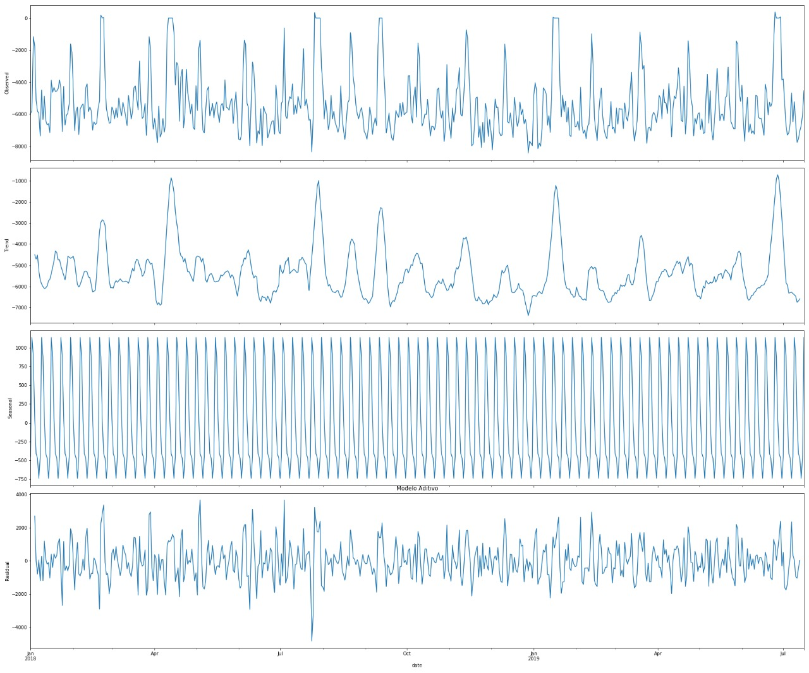
INVESTIGACIÓN EXPLORATORIA – Modelo Aditivo
Gráficos de los datos de CV005
-4000
OBSERVED
1. Datos reales CV005
-8000
-1000
TREND
2. Tendencia estimada
-4000
-7000
SEASONAL
1000
3. Ciclos estimados
250
0
-750
-4000
RESIDUAL
4.- Datos sin tendencia
ni ciclos
0
-4000
Jan
2018
Apr
2018
Jul
2018
Oct
2018
Jan
2019
Abr
2019
Jul
2019

Slide 13
MODELOS UTILIZADOS - Evaluación de los modelos
ARIMA
Regresión Multiple
Estadística
ENERGÍA
ENERGÍA
TIEMPO
TIEMPO
SVR
Random Forest
ENERGÍA
ENERGÍA
Machine Learning
TIEMPO
TIEMPO

Slide 14
MODELOS UTILIZADOS - Evaluación de los modelos
CNN
LSTM
Machine Learning
ENERGÍA
ENERGÍA
Inteligencia artificial
TIEMPO
TIEMPO

Slide 15
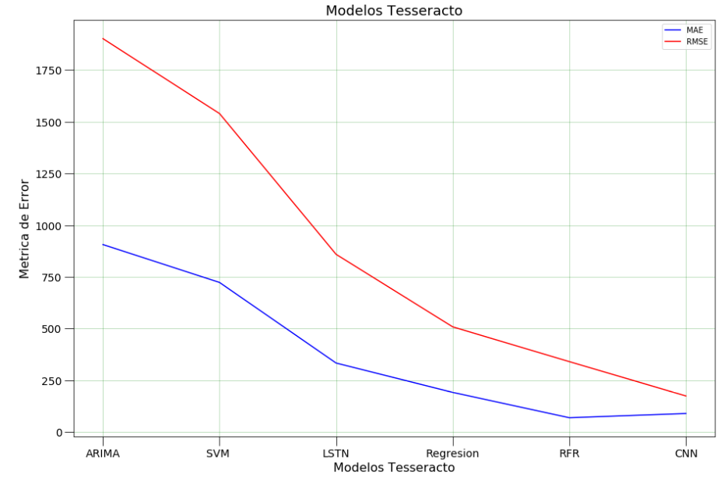
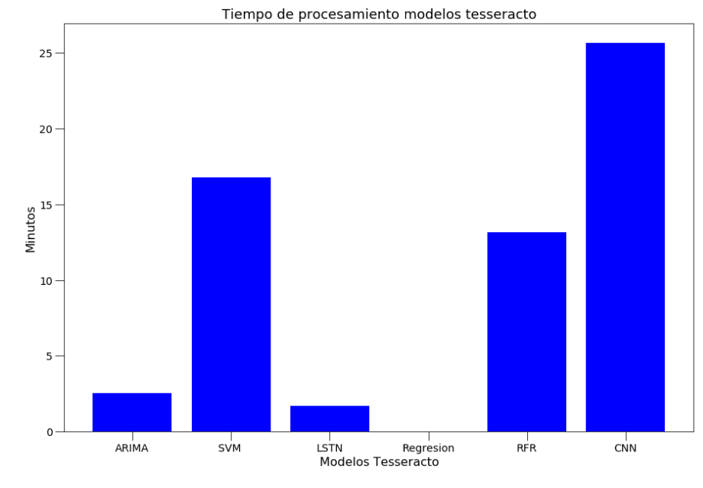
RESULTADOS – 2 métricas de error y entrenamiento
MODELO | RMSE | MAE | TIME (min)
ARIMA | 1.901,64 | 906 | 2,6
SVR | 1.539,65 | 723 | 16,8
LSTM | 859,06 | 334 | 1,7
Regresión Mult. | 508,63 | 192 | 0,01
RFR | 340,57 | 69 | 13,2
CNN | 174,66 | 90 | 25,7

Slide 16
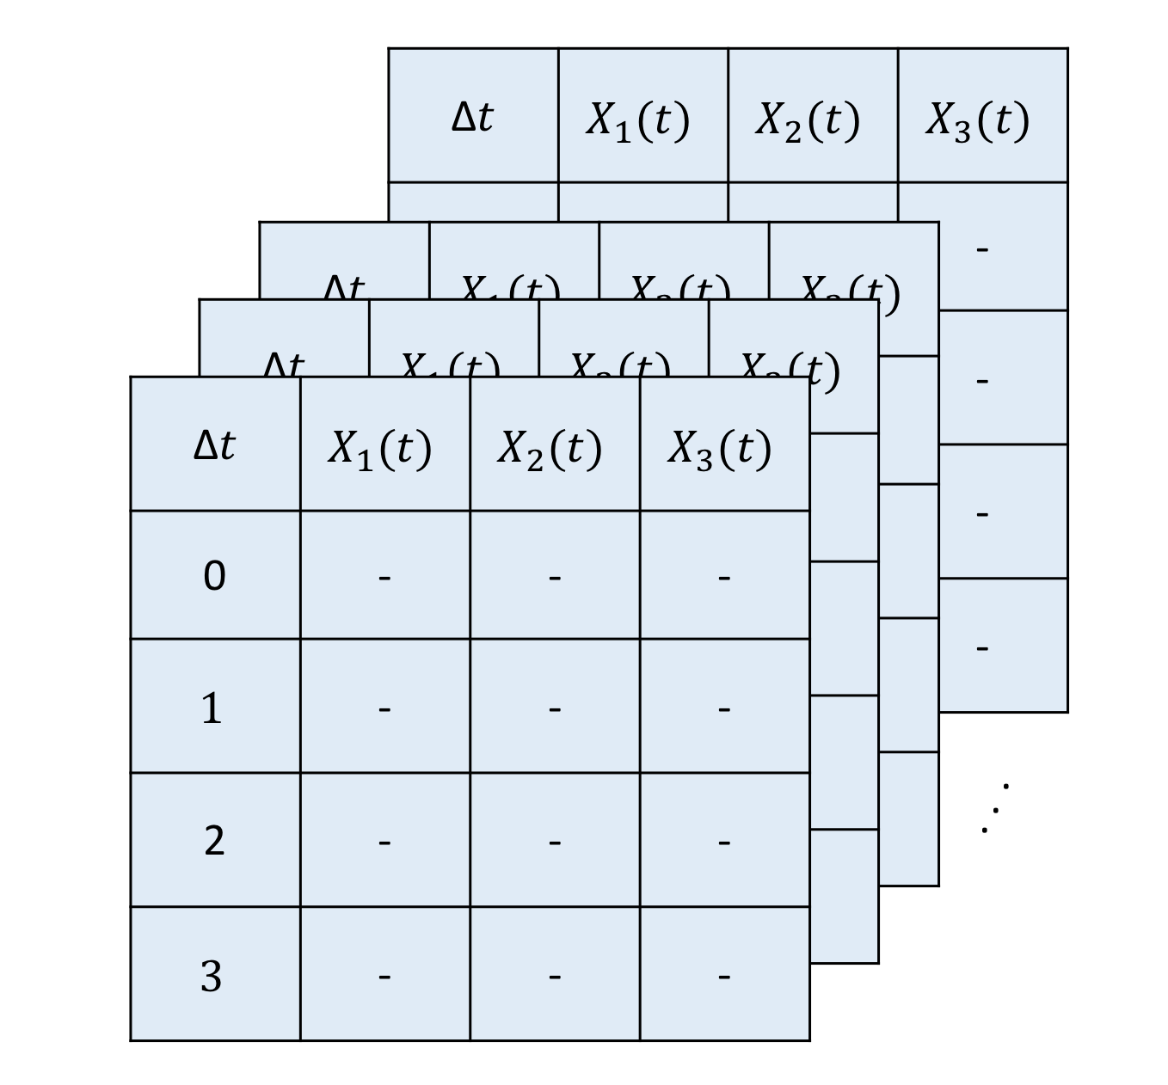
MODELOS CNN – Ventanas de Tiempo - TENSOR
Input
Conv 1
Pool 1
Conv 2
Pool 2
Full Connection
Output
Flattened
⁞
Input
Conv
Pool
Para cada variable respuesta se crea una ventana de tiempo que contiene la información del pasado reciente (25 min).
Capas de filtro que determinan cuales variables son más importantes y sus valores.
Agrupa las respuestas de los filtros en una matriz extrayendo las características más importantes.
Full Connection y Output
Ingesta la información en un solo vector en donde cada variable entra a una neurona donde es ponderada según la la variable respuesta.

Slide 17
MODELOS CNN – RMSE Y=174.66 - 80/20
MODELO CNN
Para entrenar el modelo se utilizo el 80% de los datos (historia) para generar el modelo predictivo y comprobar su funcionamiento con el 20% de los datos restantes, utilizando una ventana de tiempo cercana de 25 minutos.
ENERGÍA
TIEMPO

Slide 18
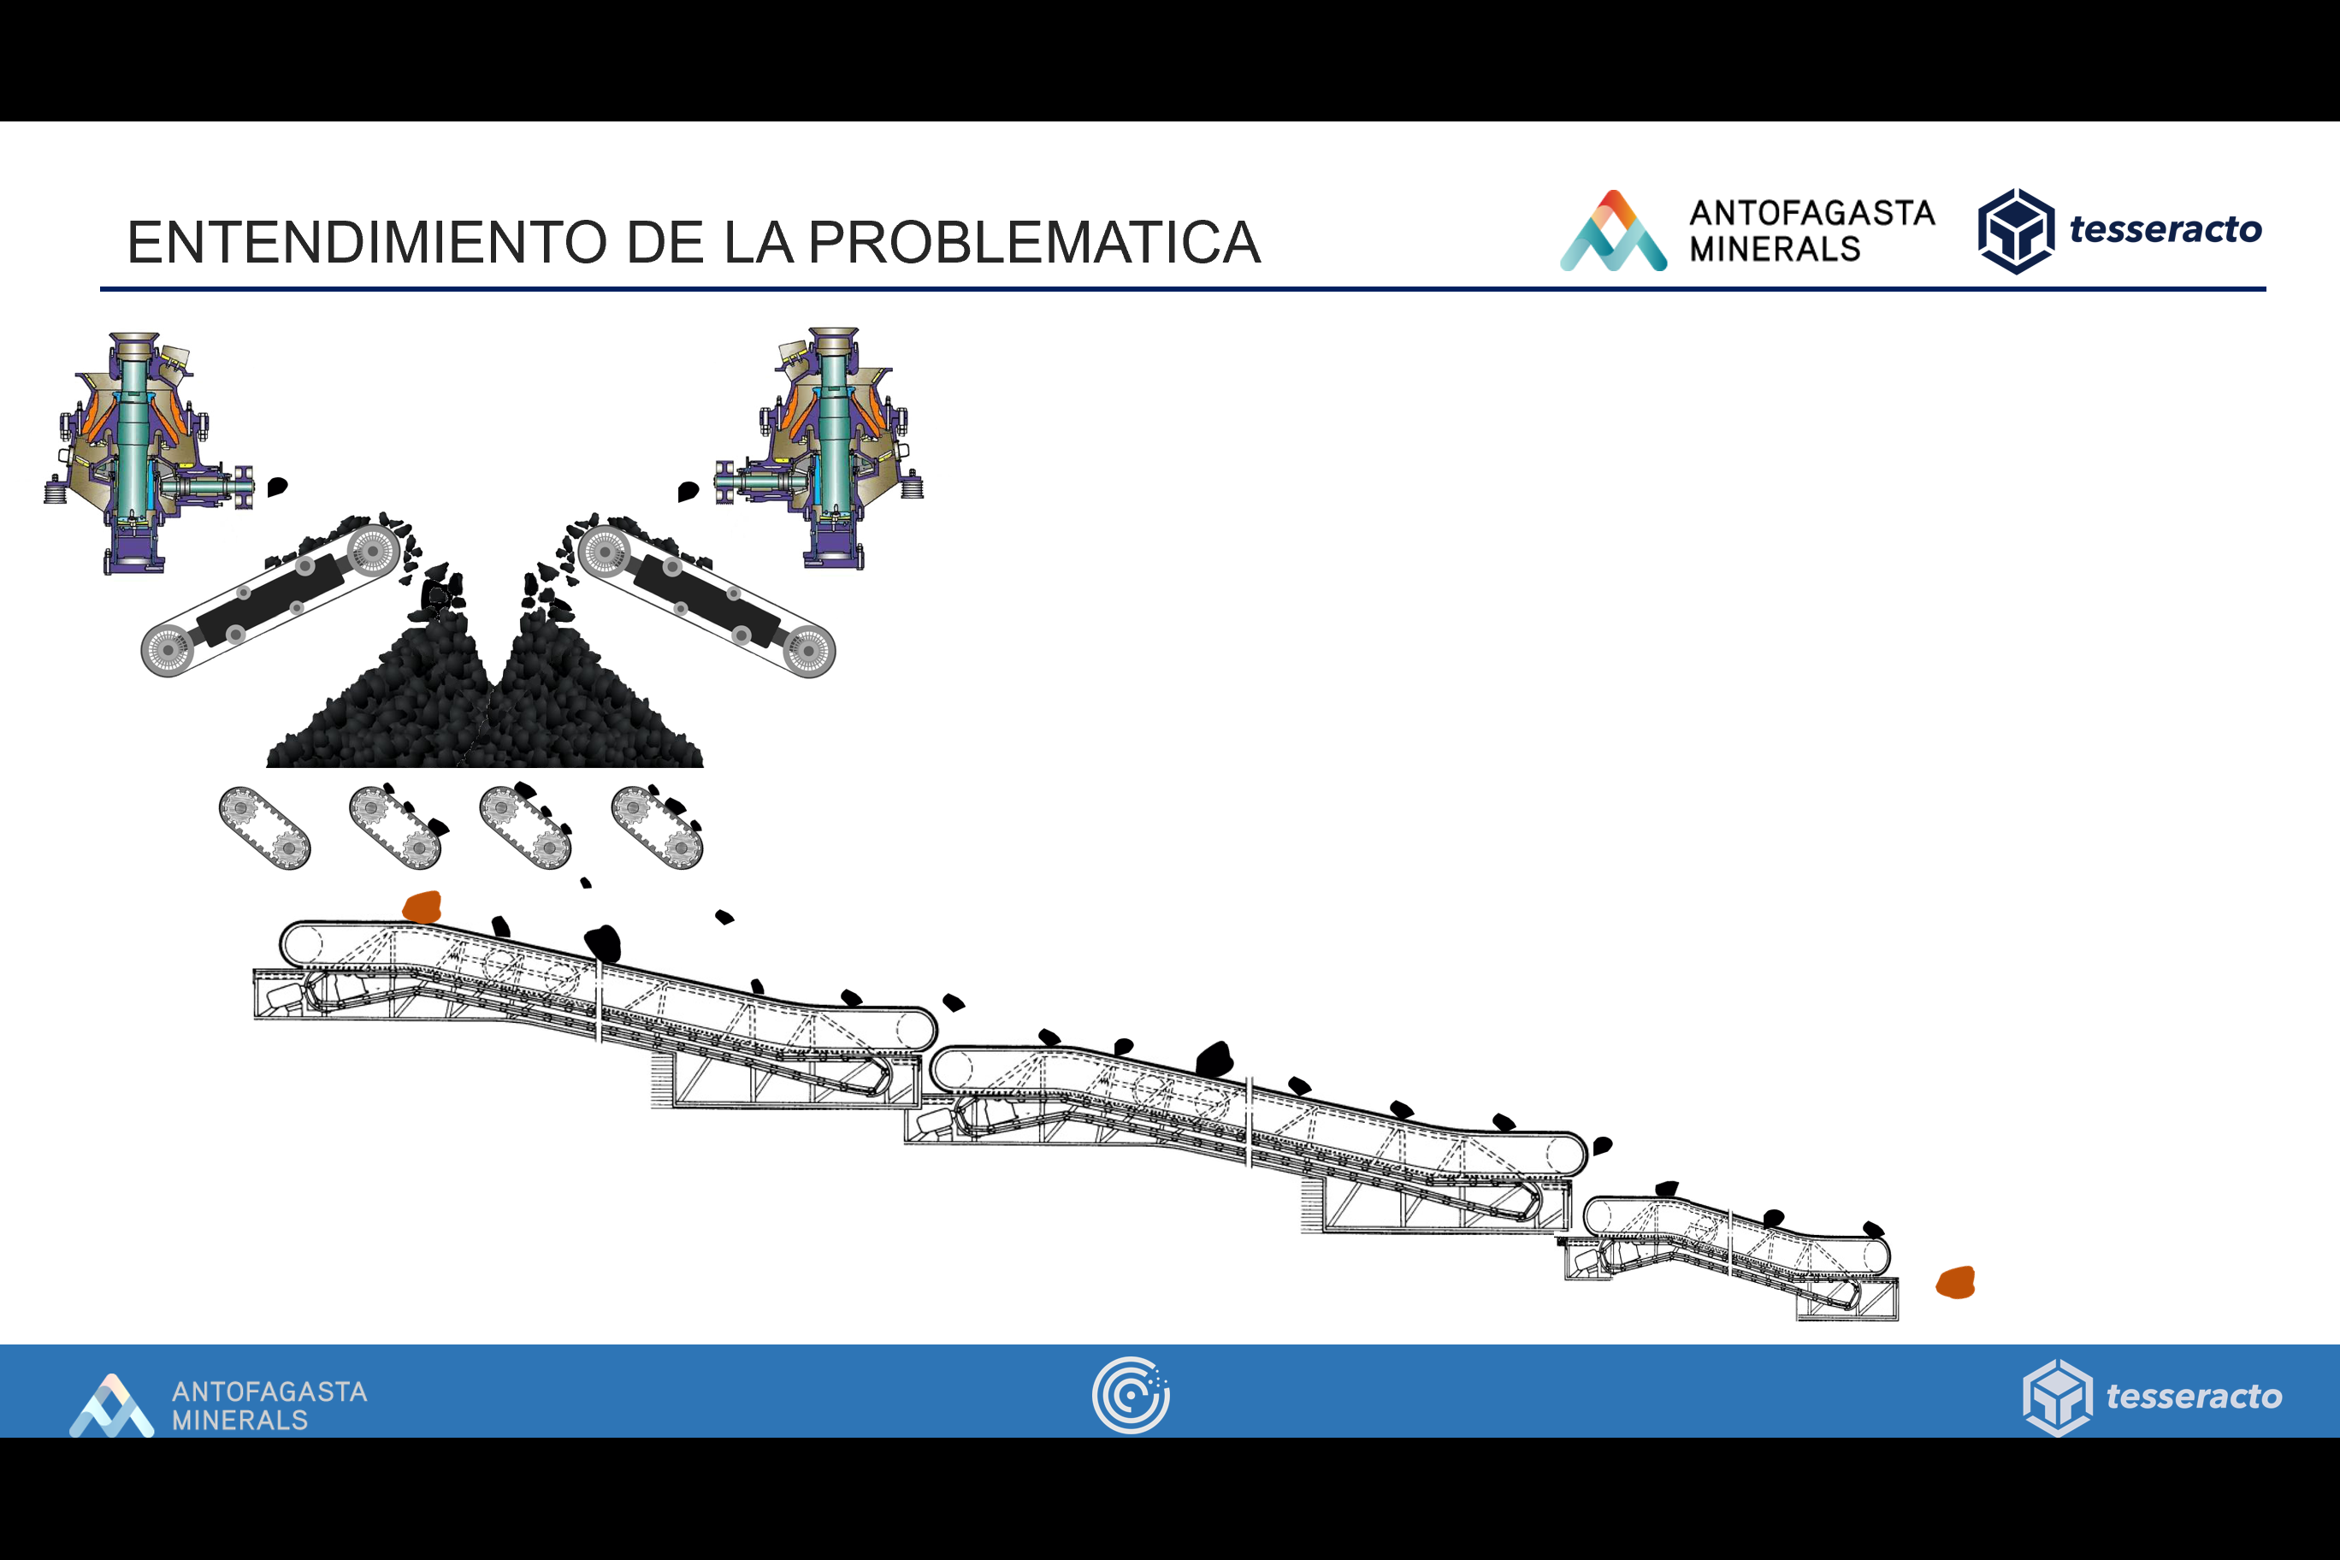





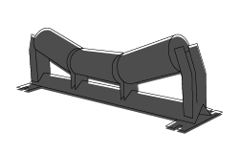






PRÓXIMOS PASOS DE APLICACIÓN TECNOLOGÍA
Predecir fallas en componentes del sistema a través de la generación de energía.
Ejemplo: Predecir falla de polines puntuales
Información No Estructurada
Información Estructurada
Bitácoras
Uso - Mantención
Datos de vibraciones y temperatura de sistemas motrices
Observaciones seguridad asociadas
(Ej. Condiciones, Conductas, Procedimientos)
Temperaturas de polines
Datos Operacionales (PI)
Avisos – Órdenes de Trabajo
Historial de fallas
(MTBF – MTTR)
Modelo de bloques
Sistema Gestión de Flota (Modular)
2. Integrar fuentes de datos desde otros sistemas

Slide 19

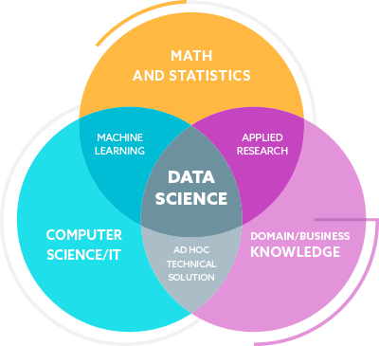





MODELO DE NEGOCIOS - DIFERENCIACIÓN
Parámetro | Tesseracto | Otros
Clientes gran minería. Entendimiento problemáticas – soluciones implementadas
Capacidad equipo de trabajo Experiencia en Minería | Matemáticos Informáticos Mecánicos Mineros | Multi-industria
Costo soluciones Calibración y Licenciamiento | Bajo y Escalable | Alto costo Consultoría
Conocimiento sistemas fuentes datos adicionales
Interfaz usuario ejecutable en red corporativa (Quick Win) – Código abierto | Python | En general Caja Negra
Seguridad
Gestión de flota
Cámaras

Slide 20
Advanced Mathematics in the Mining Industry
DESAFÍO: “MANTENIMIENTO PREDICTIVO USANDO MODELOS”

